Slide 1

[Nome do curso]
[Nome do palestrante] [Posição]
Aula 2: Tipos
[Nome da aula]
Variáveis e Tipos

Slide 2

Objetivos
1. Apresentar as principais estruturas de dados do Javascript e seus principais métodos.

Slide 3
[Nome do curso]
[Nome do palestrante] [Posição]
Aula 2| Etapa 1:
Estruturas de dados
[Nome da aula]
Variáveis e Tipos

Slide 4

Estruturas de dados
Javascript é uma linguagem de tipagem dinâmica.
Ou seja, antes de declarar um valor, você não especifica o tipo dele.

Slide 5
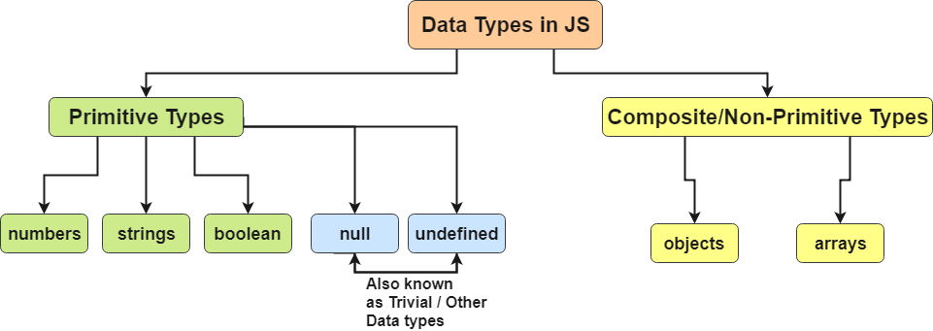
Estruturas de dados

Slide 6
[Nome do curso]
[Nome do palestrante] [Posição]
Aula 2| Etapa 2:
Strings
[Nome da aula]
Variáveis e Tipos

Slide 7
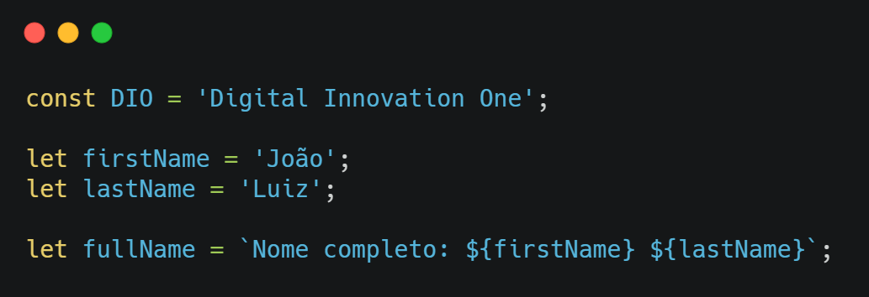
Strings
Comumente utilizada para textos
Valores declarados entre aspas ou crases.

Slide 8

Strings
Métodos importantes:
Concatenação
Propriedade length
Iterabilidade
Formatação
Index de letras

Slide 9
[Nome do curso]
[Nome do palestrante] [Posição]
Aula 2| Etapa 3:
Numbers
[Nome da aula]
Variáveis e Tipos

Slide 10
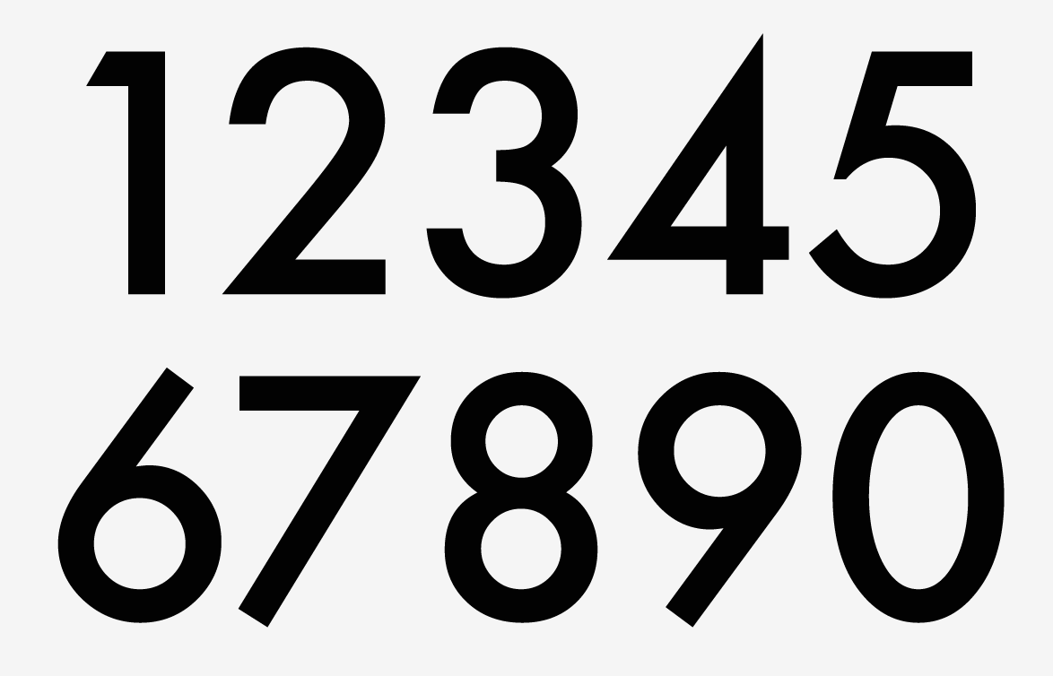
Numbers
Números inteiros ou decimais

Slide 11
[Nome do curso]
[Nome do palestrante] [Posição]
Aula 2| Etapa 4:
Booleans
[Nome da aula]
Variáveis e Tipos

Slide 12

Booleans

Slide 13
[Nome do curso]
[Nome do palestrante] [Posição]
Aula 2| Etapa 5:
Arrays
[Nome da aula]
Variáveis e Tipos

Slide 14
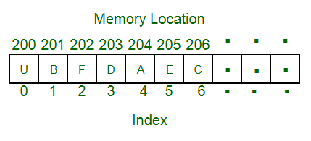
Arrays
Lista de dados do mesmo tipo
Propriedade length
Iterabilidade
Index começa no zero

Slide 15
[Nome do curso]
[Nome do palestrante] [Posição]
Aula 2| Etapa 6:
Objetos
[Nome da aula]
Variáveis e Tipos

Slide 16
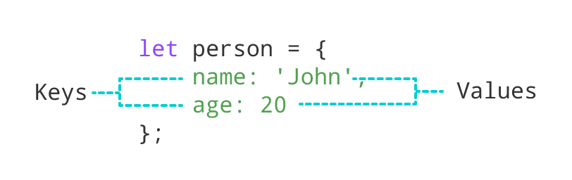
Objetos
Estrutura tipo “chave e valor”

Slide 17
[Nome do curso]
[Nome do palestrante] [Posição]
Aula 2| Etapa 7:
Empty, undefined, null
[Nome da aula]
Variáveis e Tipos

Slide 18
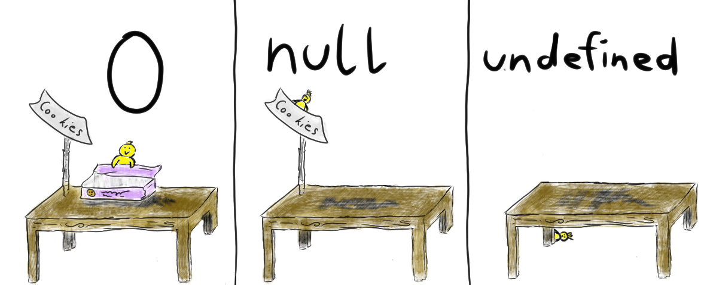
Empty, null e undefined

Slide 19
Para saber mais
var, let, const — what’s the difference?
Diferença entre var, let e const no Javascript?
Hoisting – Glossário
Convenções de Javascript
Boas práticas em Javascript

Slide 20
[Nome do curso]
[Nome do palestrante] [Posição]
Dúvidas?
[Nome da aula]
> Fórum do curso
> Comunidade online (discord)

